Slide 1

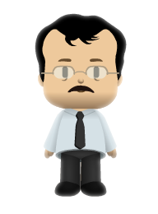



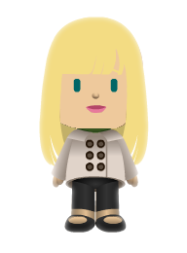
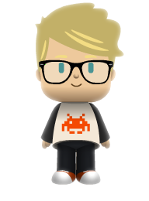




Yo defino los objetivos gerenciales. Gracias a iEvenTask puedo ver en tiempo real el avance de esos objetivos. Incluso puedo ver cada tarea que se desprendió de un objetivo, su responsable y estado. iEvenTask también me brinda reportes en tiempo real, útiles para la toma de decisiones
Con iEvenTask organizo a mi equipo más fácilmente. Puedo crear eventos y confiar en que ciertas tareas se crearán o actualizarán automáticamente, minimizando tiempos muertos y olvidos. Además, gracias a los recordatorios, ya no tengo que ser yo la que recuerde a mi equipo las pequeñas tareas pendientes.
Analistas
1
Con iEvbenTask puedo crear tareas de alto nivel ligadas a uno de mis objetivos, y asignárselas a los líderes de mis equipos. Además, siempre cuento con información en tiempo real, y puedo estar fácilmente al tanto del detalle de los temas.
Director
2
3
Objetivos
Tareas
Más
Tareas
Gerente
Líder de equipo
Eventos
4
Usar iEvenTask nos es muy útil y práctico. Nos ayuda a mantener un registro de lo que hicimos, hacemos y debemos hacer, y nos brinda un canal directo y flexible para comunicar lo que sucede con nuestras tareas en el día a día.
Servidores
Archivos
LDAP
5
Los eventos configurables pueden crear o cambiar el estado de tareas automáticamente.

Slide 2



Notas:
UNLaM
Universidad Nacional de La Matanza
contacto: info@ambersoft.com
web: www.ambersoft.com
teléfono: 4759-0556

